Slide 1
第三课&&第四课
蓝桥杯C++集训 : 基础班
蒸汽创客 C++
2023.12.16

Slide 2
复习回顾
数制

Slide 3
数制
定义 : 所谓数制，就是人们利用符号来计数的科学方法，又称为计数制。
数制有很多种，例如最常使用的十进制，钟表的六十进制（每分钟60秒、每小时60分钟），年月的十二进制（一年12个月）等。

Slide 4
数制
进位制 | 计数规则 | 基数 | 可用数符 | 后缀字符标识
二进制 八进制 十进制 十六进制 | 逢2进1 逢8进1 逢10进1 逢16进1 | 2 8 10 16 | 0,1 0,1,…,7 0,1,…,9 0,1,…,9,A,B,C,D,E,F | B O D H

Slide 5
数制
可使用0、1…9，共10个数
十进制
基数为10
逢十进一
可使用0、1，共2个数
二进制
基数为2
逢二进一
可使用0、1……7，共8个数
八进制
基数为8
逢八进一
可使用0、1…9、A…F，共16个数
十六进制
基数为16
逢十六进一

Slide 6
数制（十转二）
十进制
二进制
[例] （18.8125）₁₀ =10010.1101
整数部分 （除2取余法） 小数部分 （乘2取整法）
0.8125
× 2
2 18 ...... 余0
9
2 ...... 余1
4
1.625 ...... 整数部分=1
× 2
1.25 ...... 整数部分=1
2 ...... 余0
2
2 ...... 余0
1
× 2
0.5 ...... 整数部分=0
...... 余1
× 2
1.0 ...... 整数部分=1
10010
1101
总结：分为整数部分（除2取余、自底向上）和小数部分（乘2取整、自顶向下）

Slide 7
数制（二转十）
二进制
十进制
[例] （11011.01）₂ =
27.25
个位
二进制 十进制
11011.01 1 1 0 1 1 0 1
+ + + + + +
×2⁴ ×2³ ×2² ×2¹ ×2⁰ ×2⁻¹ ×2⁻²
总结：按权展开

Slide 8
数制
//二进制输入转十进制输出 #include <bits/stdc++.h> using namespace std; int main(){ bitset<8> a; cin>>a; int b; b=(int)(a.to_ulong()); cout<<b; return 0; }
//十进制输入转二进制输出 #include <bits/stdc++.h> using namespace std; int main(){ int a; cin>>a; cout<<bitset<8>(a); return 0; }

Slide 9
数制（十转十六）
十进制
十六进制
[例] （314.31）₁₀ =
13A.4F
整数部分 （除16取余法） 小数部分 （乘16取整法）
0.31
× 16
16 314 ...... 余10→A
19
16 ...... 余3
1 ...... 余1
4.96 ...... 整数部分=4
× 16
15.36 ...... 整数部分=15→F
13A
4F
总结：分为整数部分（除16取余、自底向上）和小数部分（乘16取整、自顶向下）

Slide 10
数制（十六转十）
十六进制
十进制
[例] （314.12）₁₆ =
788.07031
个位
十六进制 十进制
314.12 3 1 4 1 2
×16² ×16¹ ×16⁰ ×16⁻¹ ×16⁻²
+ + + +
总结：按权展开

Slide 11
数制
//十六进制输入转十进制输出 #include <bits/stdc++.h> using namespace std; int main(){ string a; int b; stringstream c; cin>>a; c<<hex<<a; c>>b; cout<<b; return 0; }
//十进制输入转十六进制输出 #include <bits/stdc++.h> using namespace std; int main(){ int a; string b; stringstream c; cin>>a; c<<hex<<a; c>>b; cout<<b; return 0; }

Slide 12
数制
尝试将以下数字在不同进制之间进行转换
67
867
十进制 | 二进制 | 十六进制 | 八进制
67 | 0100 0011 | 0x43 | 103
867 | 0011 0110 0011 | 0x363 | 1543

Slide 13
常用函数
函数名 | 格式 | 功能说明 | 例子
绝对值函数 | abs(x) | 求一个整数x的绝对值 | abs(-5)=5
绝对值函数 | fabs(x) | 求一个实数x的绝对值 | fabs(-5.23)=5.23
自然数指数函数 | exp(x) | 求实数x的自然指数e^{x} | exp(1)=2.718282
向下取整 | floor(x) | 求不大于实数x的最大整数 | floor(3.14)=3
向上取整 | ceil(x) | 求不小于实数x的最小整数 | ceil(3.14)=4
自然对数函数 | log(x) | 求实数x的自然数对数 | log(1)=0
指数函数 | pow(x,y) | 计算x^{y},结果为双精度实数 | pow(2,3)=8 pow(25,0.5)=5
随机函数 | rand() | 产生0到32767之间的随机整数 | rand()
平方根值函数 | sqrt(x) | 求实数x的平方根 | sqrt(25)=5
最大公约数 | gcd(x,y) | 返回整数x,y的最大公约数 | gcd(12,16)=4

Slide 14
课堂练习
单选题

Slide 15
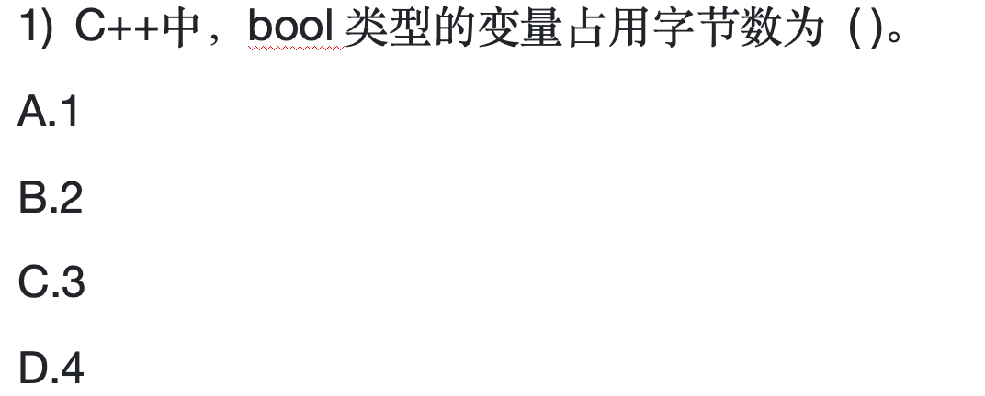
A
使用函数 sizeof()
自己尝试一下常见变量类型所占用字节数的大小

Slide 16
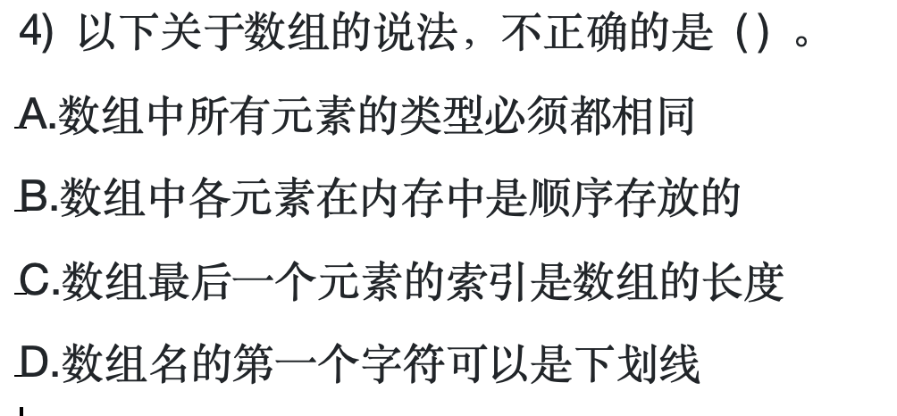
C

Slide 17
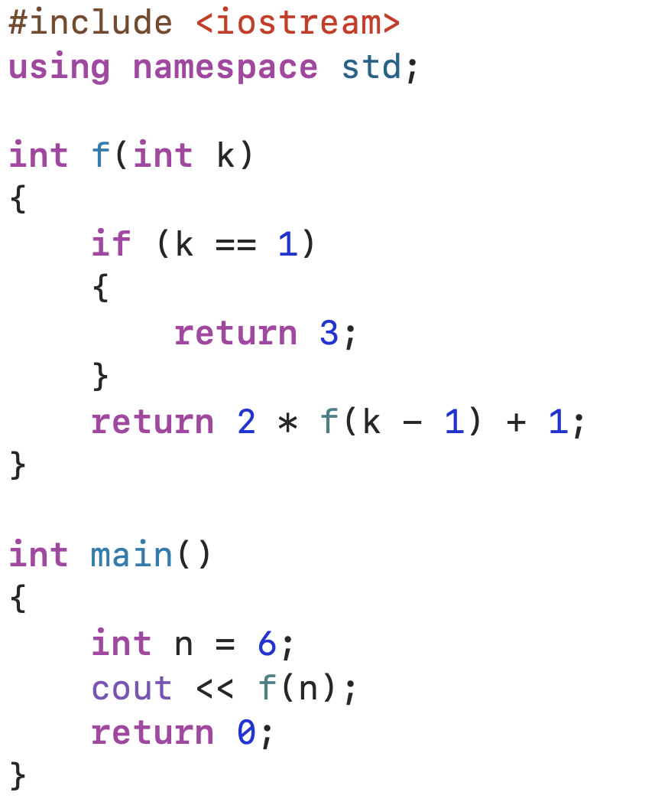
右侧程序执行结果（）
A
A.127
B.97
C.63
D.126

Slide 18
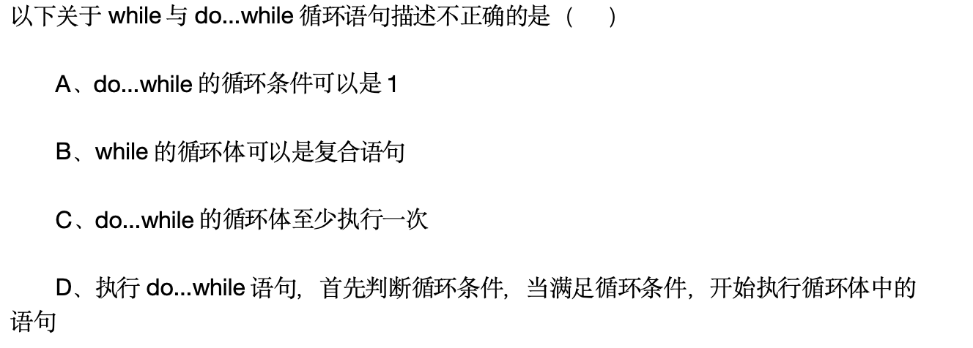
D

Slide 19
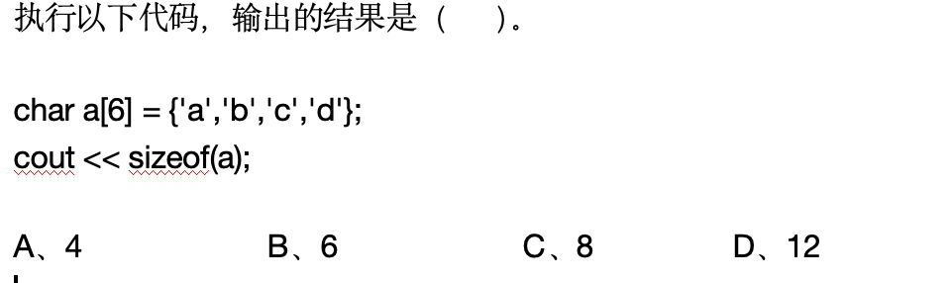
B
注意: sizeof（）函数不会计算未被初始化的数组

Slide 20
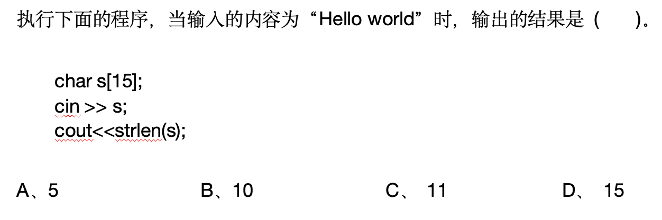
A
注意：strlen()函数在遇到null字符时结束计算长度

Slide 21
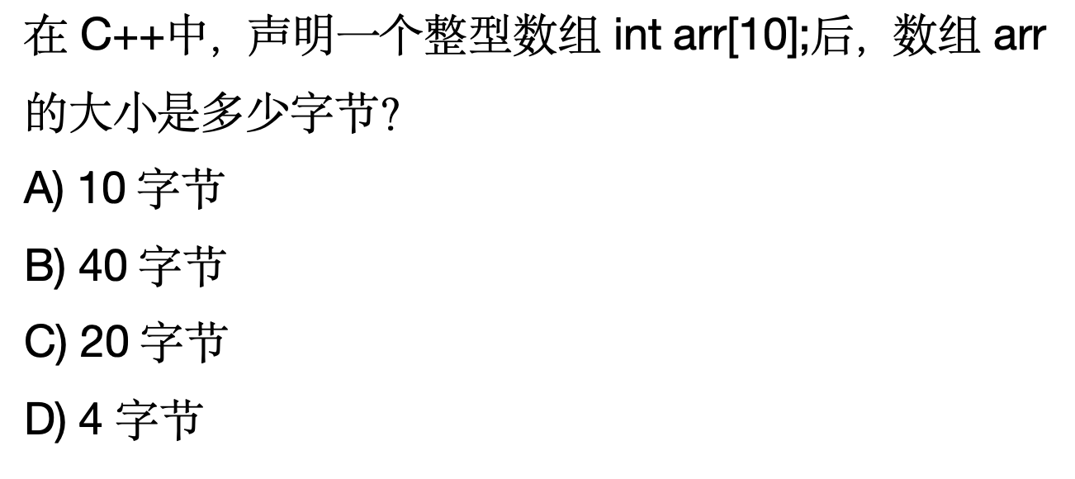
B

Slide 22
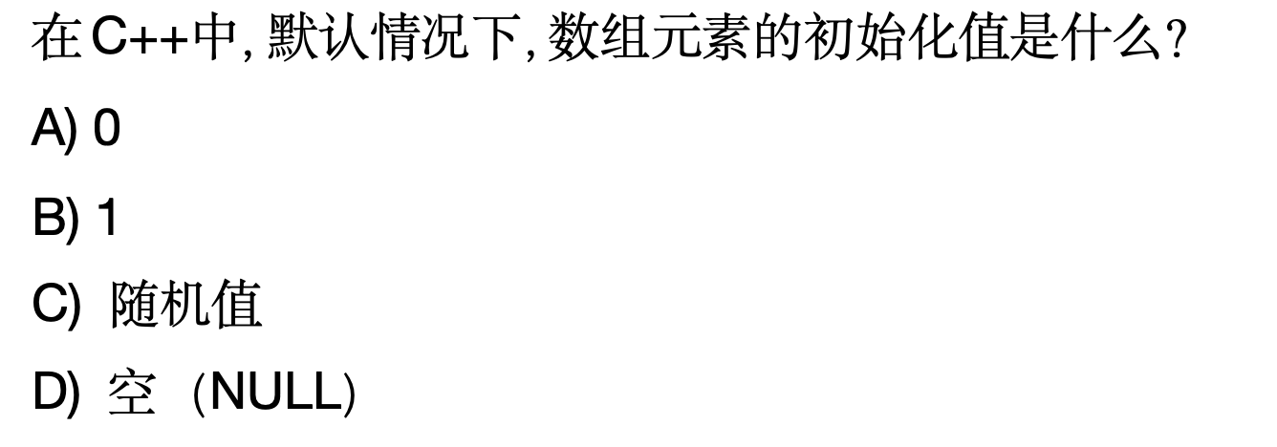
C

Slide 23
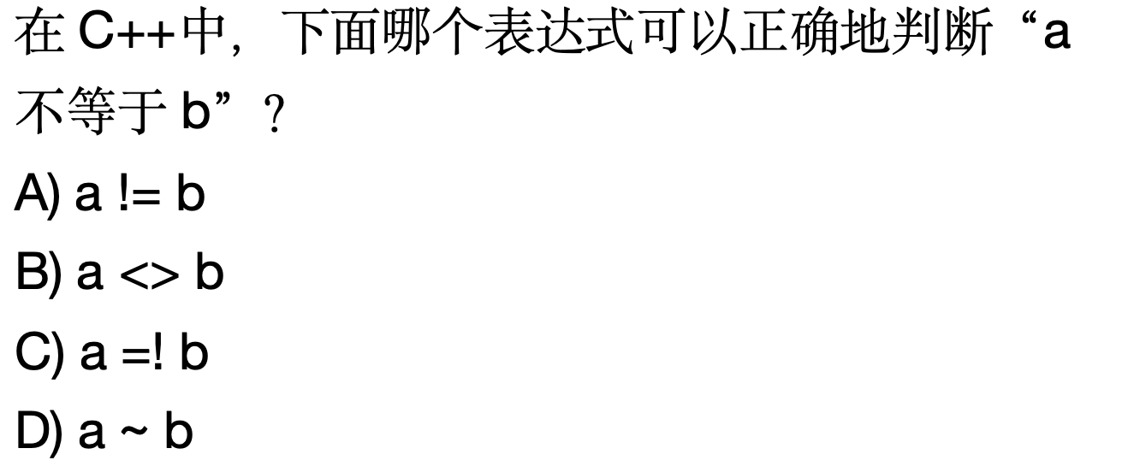
A

Slide 24
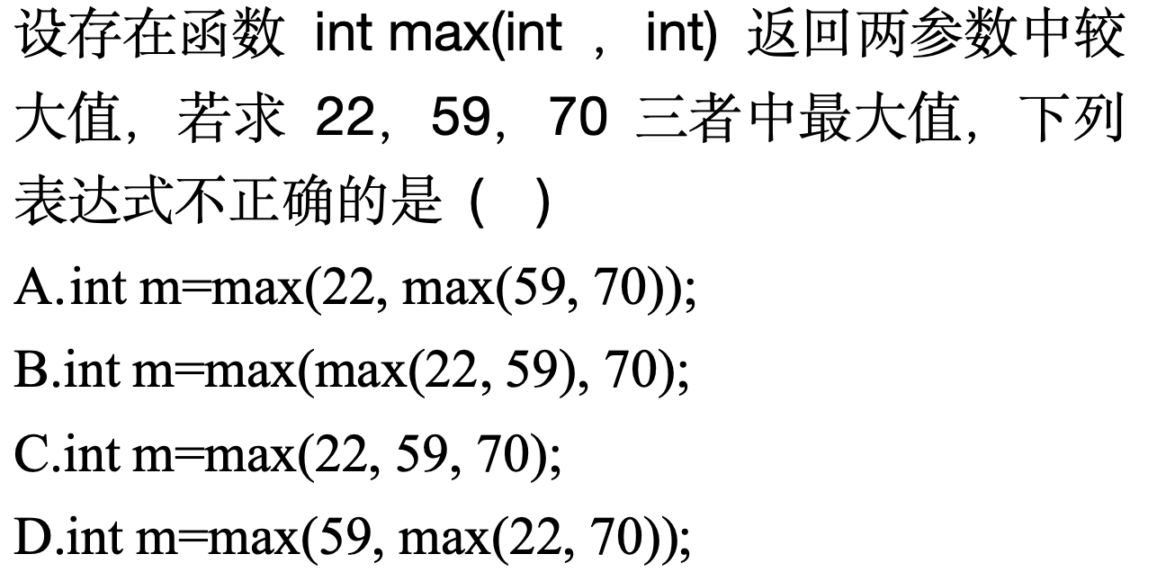
C

Slide 25
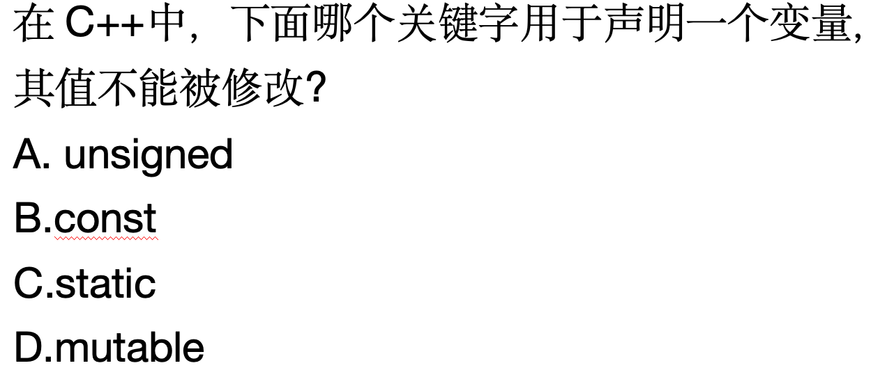
B

Slide 26
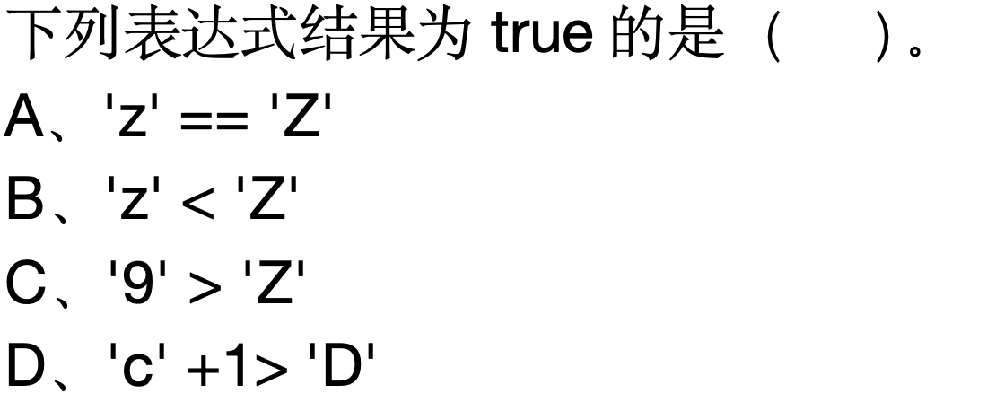
D

Slide 27
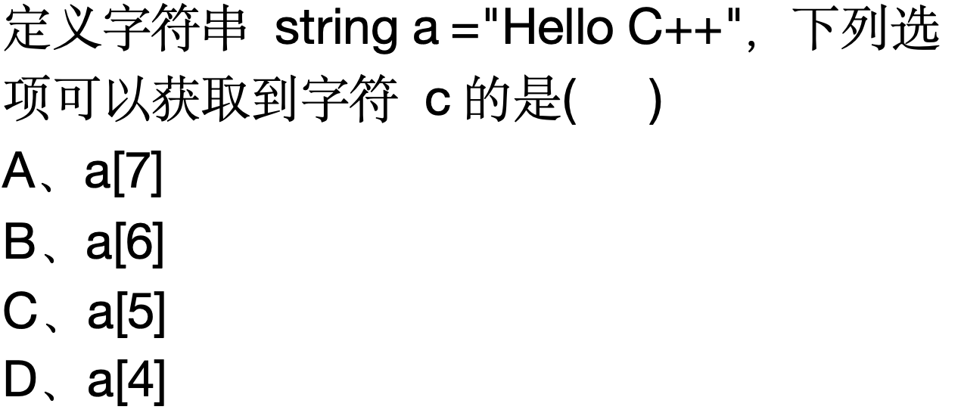
A

Slide 28
课堂练习
编程题

Slide 29
N5573 计算整数和
·描述
给定 n 个整数，请计算出所有大于等于 10 的整数之和。
例如: n = 5，5 个整数分别为 10、20、4、30、9，其中大于等于 10 的整数有 10、20、30，它们的和为 60 (10 + 20 + 30)。
·输入
共两行，第一行输入一个整数 n(1≤n≤1000)
第二行输入 n 个整数Pi (1≤P≤100)，整数之间以一个空格隔开
·输出
输出一个整数，表示所有大于等于 10 的整数之和
·输入样例 ：
5
10 20 4 30 9
·样例输出 ：
60

Slide 30
N5573 计算整数和
解题思路：
1. 定义输入值 n
2. 输入数量为n的整数
3. 判断输入数字数否大于等于10
4. 求和计算
解题要求：循环，累加，分支判断

Slide 31
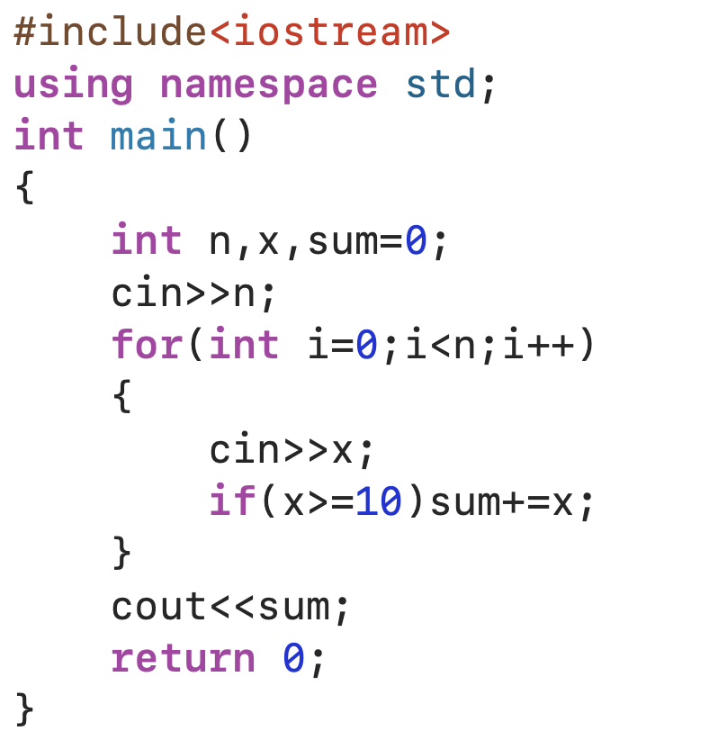
N5573 计算整数和

Slide 32
N5574 数位和为偶数
·描述
偶数：能被 22 整除的数。
数位和：一个整数中所有数位上的数字之和。例如：整数 123，数位和是 6（1+2+3）。
给定一个整数 n，请找出 1 到 n 之间（包含 1 和 n）所有数位和为偶数的整数。
例如：n=15，1 到 115 之间的整数为：1、2、3、4、5、6、7、8、9、10、11、12、13、14、15；
数位和依次为：1、2、3、4、5、6、7、8、9、1、2、3、4、5、6；
数位和为偶数的是：2、4、6、8、11、13、15。

Slide 33
N5574 数位和为偶数
·输入
输入一个整数 n (2≤n≤1000)。
·输出
一行输出若干个整数，表示 1 到 n 之间（包含 1 和 n）所有数位和为偶数的数，并按照从小到大的顺序依次输出，整数之间以一个空格隔开。
·输入样例 ：
15
·样例输出 ：
2 4 6 8 11 13 15

Slide 34
N5574 数位和为偶数
思考问题：
如何针对不同大小的数字取出所有数位并且求和
例如：
43 = 4 + 3
541 = 5 + 4 + 1
9858 = 9 + 8 + 5 + 8

Slide 35
N5574 数位和为偶数
解题思路：
1. 定义输入值 n
2. 循环遍历1 ～ n的值
3. 对当前值进行数位累加
4. 判断奇偶
解题要求：循环，累加，分支判断，数位

Slide 36
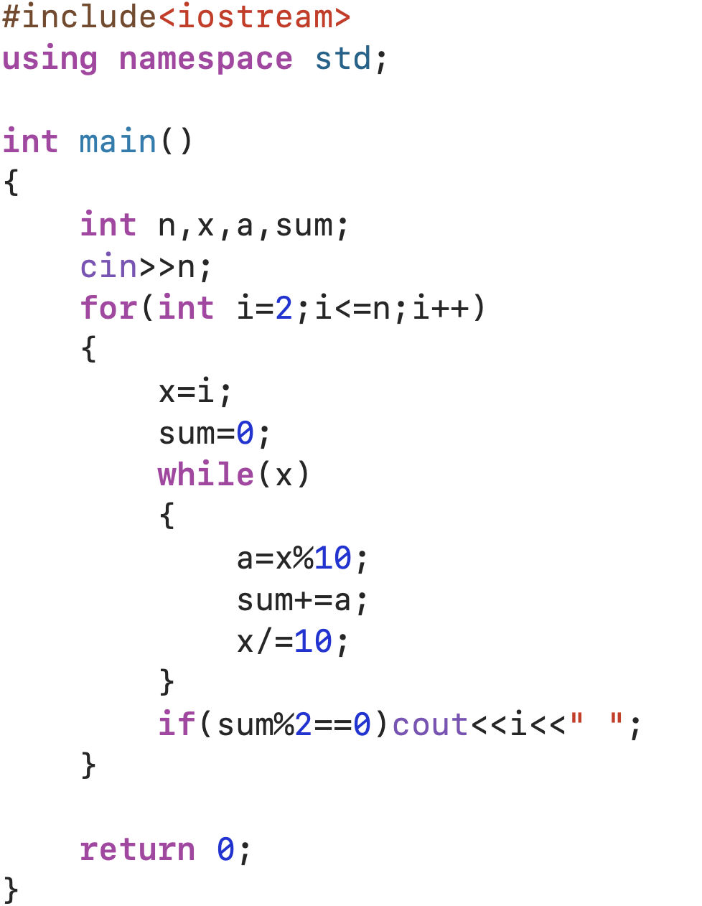
N5574 数位和为偶数
不同位数数值累加
奇偶判断

Slide 37
U000182 求位数
·描述
给定一个正整数N（1<N<10^8），输出N为几位数。
·输入
输入一个正整数N（1<N<10^8）
·输出
输出一个整数，表示N为几位数
·输入样例 ：
15
·样例输出 ：
2

Slide 38
U000182 求位数
解题思路：
1. 定义输入值 n
2. 求当前数字的位数
3. 输出结果
解题要求：循环，累加，分支判断，数位

Slide 39
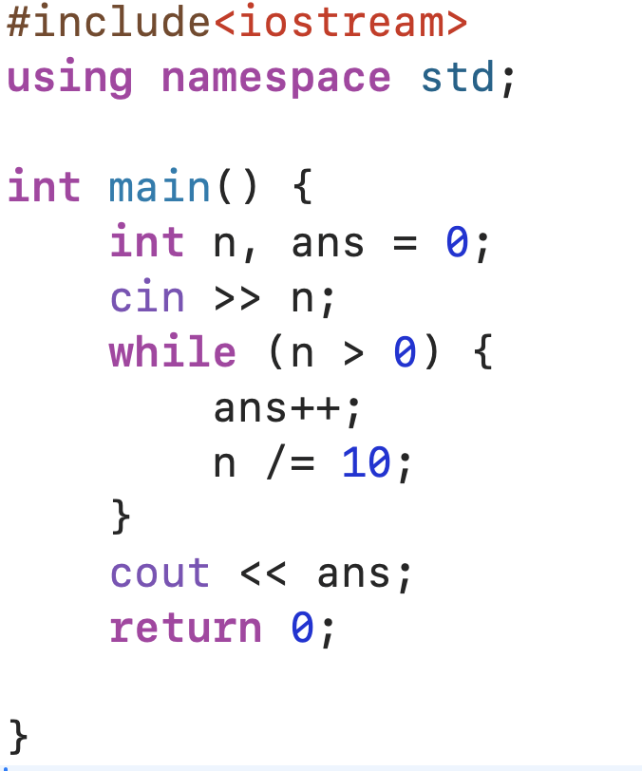
U000182 求位数
位数累加

Slide 40
U000185 开关灯
·描述
一盏台灯的开关可以控制三种灯光状态。初始状态为关闭状态，第一次按下开关为冷光状态，第二次按下开关为暖光状态，第三次按下开关为关闭状态，第四次按下开关继续为冷光状态，以此类推。请计算出按下N次开关后，台灯为何种状态。
·输入
输入一个正整数N（1<N<1000），表示按下台灯开关的次数（初始状态为关闭状态）
·输出
输出一个大写字母，当按下台灯开关N次后，灯光为冷光状态则输出大写字母“L”，为暖光状态则输出大写字母“N”，为关闭状态则输出大写字母“G”
·输入样例 ：
5
·样例输出 ：
N

Slide 41
U000185 开关灯
解题思路：
1. 定义输入值 n 作为按动开关次数
2. 计算开关状态
3. 输出结果
解题要求：循环，分支判断

Slide 42
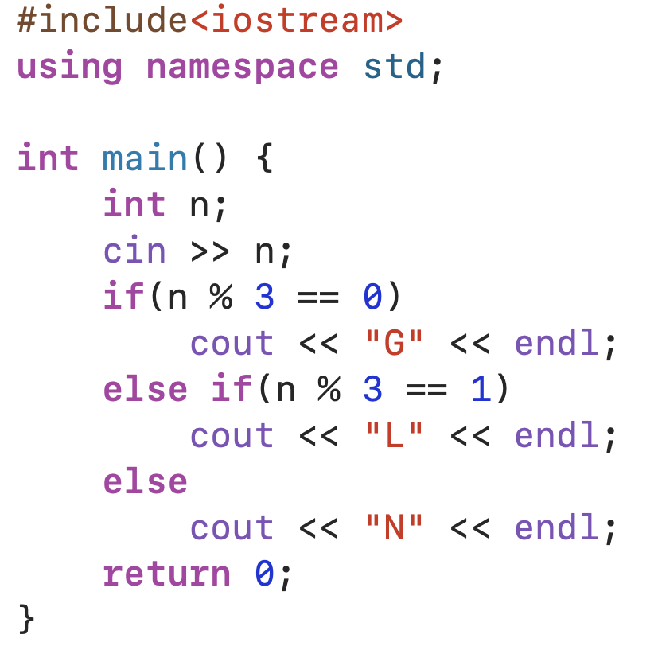
U000185 开关灯

Slide 43
U000183 寻宝石
·描述
有N（1＜N＜100）个盒子排成一排，每个盒子都放有宝石。请找出3个连续的盒子，使得3个盒子中的宝石数量之和最多
例如：N = 5，盒子中的宝石数量依次为6、2、4、5、1。
3个连续的盒子共有3组，分别为（6，2，4）、（2，4，5）、（4，5，1），宝石数量之和最多是（6，2，4），宝石数量为12。

Slide 44
U000183 寻宝石
·输入
第一行输入一个正整数N（1＜N＜100），表示这排盒子的数量
第二行输入N个正整数（1≤正整数＜100），表示盒子中依次放有的宝石数量，正整数之间以一个空格隔开
·输出
输出一个整数，表示3个连续的盒子最多的宝石数量
·输入样例 ：
5
6 2 4 5 1
·样例输出 ：
12

Slide 45
U000183 寻宝石
解题思路：
1. 定义输入值 n
2. 输入n个数作为宝石数量
3. 计算连续三个盒子数量
4. 比较得到最大结果
解题要求：循环，数组，分支判断，滑动窗口

Slide 46
U000183 寻宝石
数组下的滑动窗口
窗口3
窗口2
窗口1
3 | 5 | 2 | 1 | 7 | 8 | 1 | 9
窗口大小为3 逐渐向右移动，只需要计算窗口内的和

Slide 47
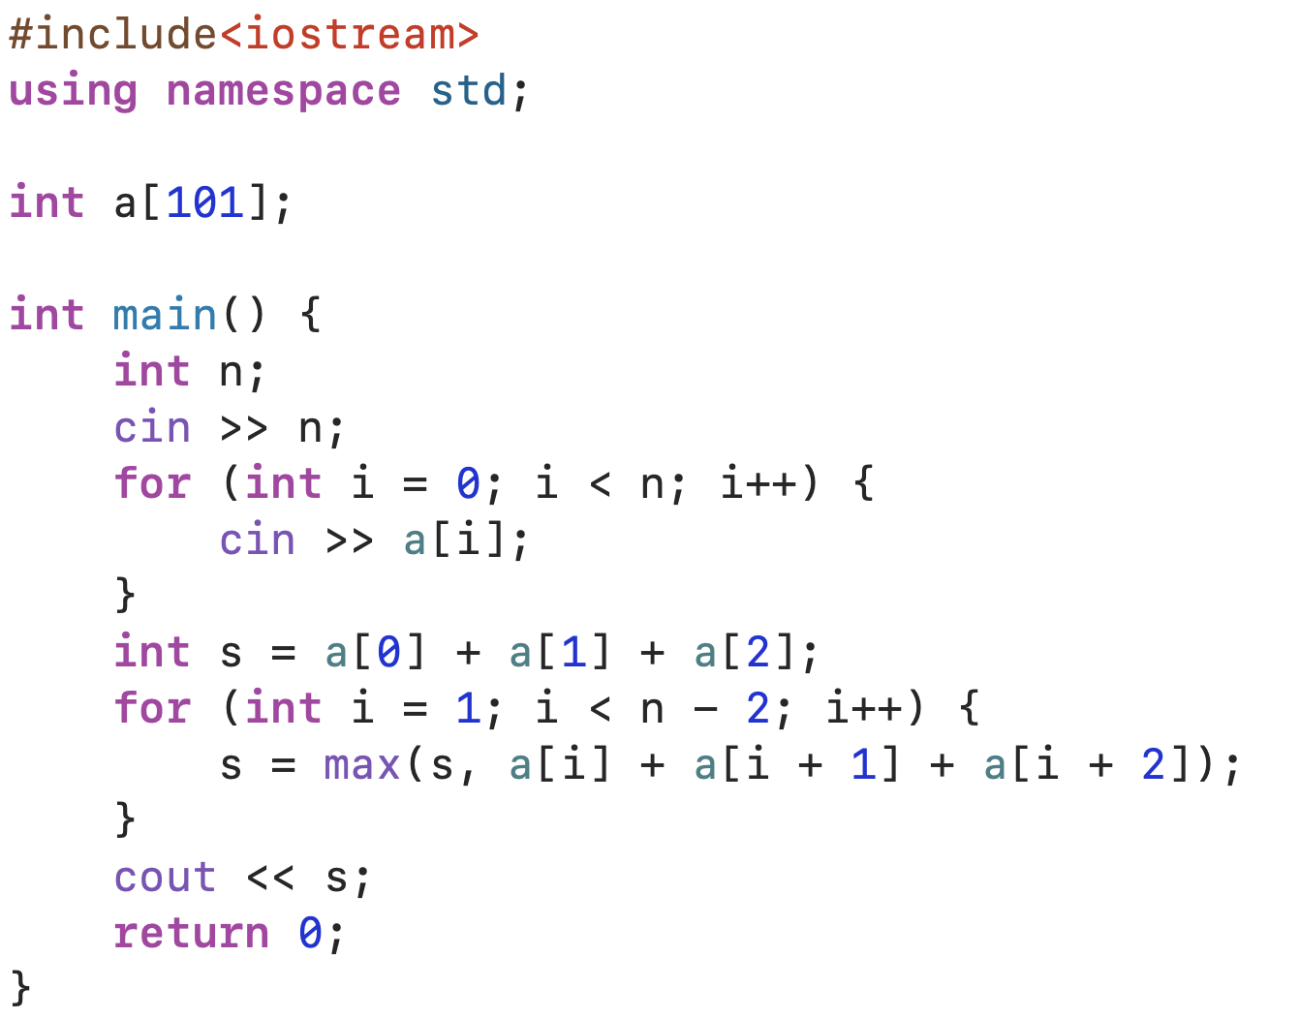
U000183 寻宝石
滑动窗口

Slide 48
Y1597 滑动窗口
·描述
有一个长为 n 的序列 a，以及一个大小为 k 的窗口。现在这个从左边开始向右滑动，每次滑动一个单位，求出每次滑动后窗口中的最大值和最小值。
·输入
输入一共有两行，第一行有两个正整数 n,k。
第二行 n 个整数，表示序列 a
·输出
输出共两行，第一行为每次窗口滑动的最小值
第二行为每次窗口滑动的最大值
·输入样例 ：
8 3
1 3 -1 -3 5 3 6 7
·样例输出 ：
-1 -3 -3 -3 3 3
3 3 5 5 6 7

Slide 49
Y1597 滑动窗口
解题思路：
1. 定义输入值 n（序列长度）k（窗口大小）
2. 输入 n 个值作为序列内容
3. 根据窗口大小 k 设定滑动窗口
4. 窗口依次向后移动，求最大值最小值
解题要求：循环，数组，分支判断，滑动窗口

Slide 50
Y1597 滑动窗口
数组下的滑动窗口
窗口3
窗口2
窗口1
3 | 5 | 2 | 1 | 7 | 8 | 1 | 9
窗口大小为k 逐渐向右移动，只需要计算窗口内的和

Slide 51
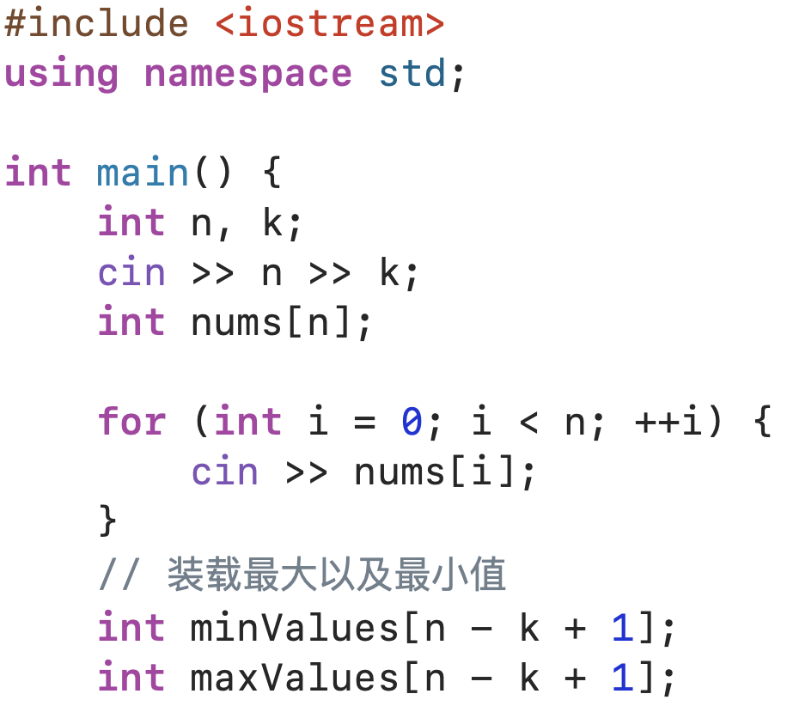
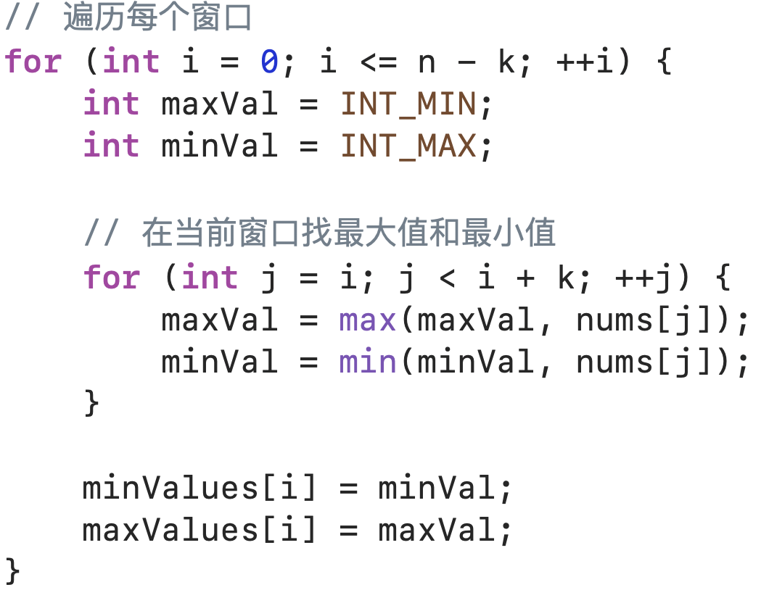
Y1597 滑动窗口

Slide 52
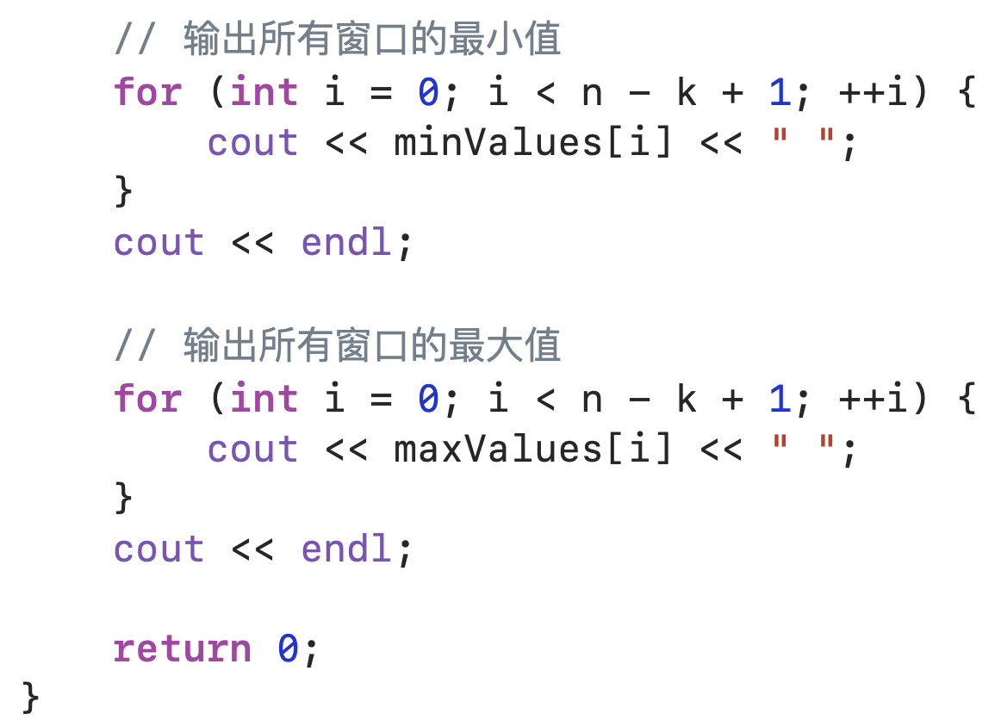
Y1597 滑动窗口

Slide 53
Y1597 滑动窗口(完整代码)
// 在当前窗口找最大值和最小值
for (int j = i; j < i + k; ++j) {
maxVal = max(maxVal, nums[j]);
minVal = min(minVal, nums[j]);
}
minValues[i] = minVal;
maxValues[i] = maxVal;
}
// 输出所有窗口的最小值
for (int i = 0; i < n - k + 1; ++i) {
cout << minValues[i] << " ";
}
cout << endl;
// 输出所有窗口的最大值
for (int i = 0; i < n - k + 1; ++i) {
cout << maxValues[i] << " ";
}
cout << endl;
return 0;
}
#include <iostream>
using namespace std;
int main() {
int n, k;
cin >> n >> k;
int nums[n];
for (int i = 0; i < n; ++i) {
cin >> nums[i];
}
// 装载最大以及最小值
int minValues[n - k + 1];
int maxValues[n - k + 1];
// 遍历每个窗口
for (int i = 0; i <= n - k; ++i) {
int maxVal = INT_MIN;
int minVal = INT_MAX;

